Slide 1
Abschlussarbeits-ideen
Gruppe 7 (David pichler, dominique prinz)

Slide 2
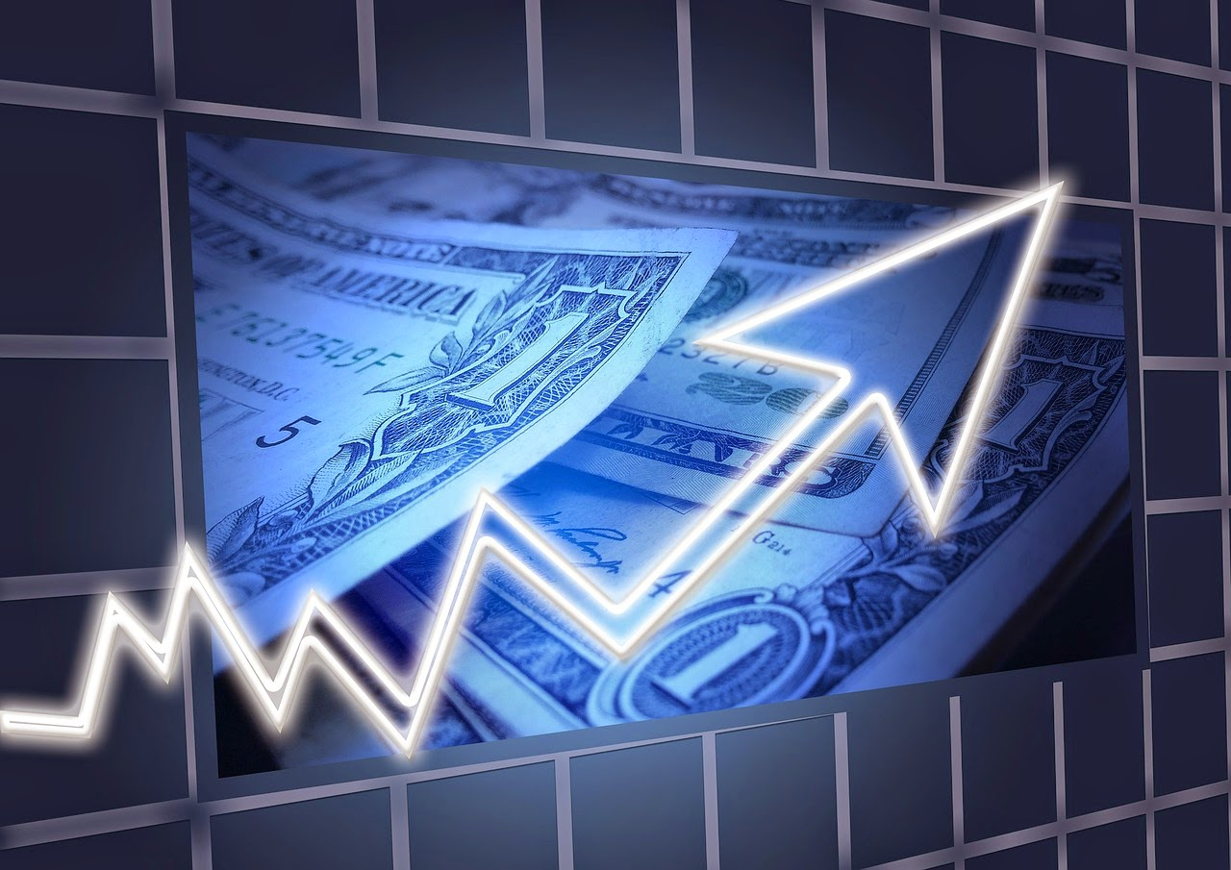
Aktien-analysator
Extrahieren von Aktienkursen und anschließende Speicherung der Kurse in einer Datei und Visualisierung in einem weiteren Programm.
Verwendete Programme → Firefox, Excel, Powerpoint
"Dieses Foto" von Unbekannter Autor ist lizenziert gemäß CC BY-SA-NC

Slide 3
100%-Anmeldegarantie
Anmeldung zu einer Lehrveranstaltung über die Kursnummer. Zum richtigen Zeitpunkt erfolgt die Anmeldung und anschließend wird eine Bestätigungs-email versendet, sollte Anmeldung erfolgreich gewesen sein.
Verwendete Programme → Kalender, Firefox, Outlook

Slide 4
Wetterfee
Auslesen der Wetterdaten anhand von Regionen. Speicherung der Daten und erstellen einer PDF als Übersicht.
Verwendete Programme → Internet Explorer, MS-Excel, Adobe Reader
"Dieses Foto" von Unbekannter Autor ist lizenziert gemäß CC BY

Slide 5
Vielen Dank

